Slide 1
订餐配餐管理系统
餐厅与学校之间的订餐配餐管理系统
厦门光镊科技有限公司

Slide 2
公司介绍
厦门光镊科技有限公司是中国领先的教育信息化软件产品研发企业，专注于教育领域的软件研发，致力于让中国教育更智慧。我们围绕学校需求进行持续创新，与合作伙伴开放合作，在教育信息化这个专属领域构筑了智慧校园解决方案优势。我们致力于通过技术创新为幼儿园、小学、初级中学、高级中学、特殊教育学校提供有竞争力的数字校园建设方案，持续提升用户体验，为客户创造最大价值。

Slide 3
公司介绍
DIANJITIANJIAWENZIBIAOTINEIRON
多种成熟产品
技术成熟，安全可靠，方便快捷
持续提升用户体验
包括页面设计在内，可根据需要进行修改，弹性功能修改，数据暂存服务，采用阿里云数据加密，保证其机密性、完整性和可用性

Slide 4
目录
CONTENTS
01
02
03
PART 01
PART 02
PART 03
系统介绍
系统展示
解决方案

Slide 5
系统介绍
订餐配餐管理系统是指通过计算机与网络技术实现的针对餐厅、餐饮企业等商家的一套综合性的管理系统，包括订餐、配餐、配送、统计等功能。订餐配餐管理系统中，用户可以通过网站、APP等电子渠道进行订餐，商家可以通过系统对订单进行管理，系统还能对商品、价格、用户等进行管理，同时提供统计分析、财务管理等功能，为商家提供全面的数据支持，方便商家进行决策和管理，提高了服务质量和效率。

Slide 6
系统服务场景
01
学生家长
家长可通过手机端全程自助操作订餐、退餐、请假、申请。
学校老师
智能化管理系统建立了供餐企业与学生家长的交流渠道学校老师无需承担繁重的订餐统计。
02
03
企业财务 信息化管理系统:基础数据、订单数据、明细/汇总报表轻松管理，有效减轻财务人员工。
企业客服
企业客服快速统计订餐数量，在线打印配餐报表在线回复用户咨询，有效提升工作效率。
04

Slide 7
订餐配餐管理系统体系
管理员 教师 学生/家长
一
二
saas管理平台
手机端
学校管理
套餐管理
特定日期就餐
就餐学期管理
班级管理
订单管理
就餐管理
账号管理
添加学生信息
订餐缴费
请假停餐
退款申请
查看每日菜单

Slide 8
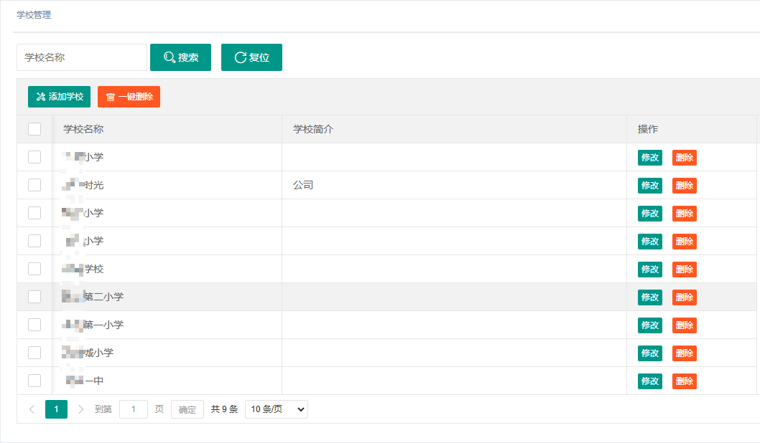
学校管理
一个管理员可以管理多个学校的配餐系统。

Slide 9
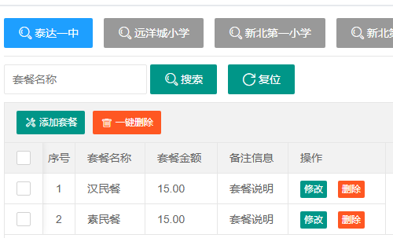
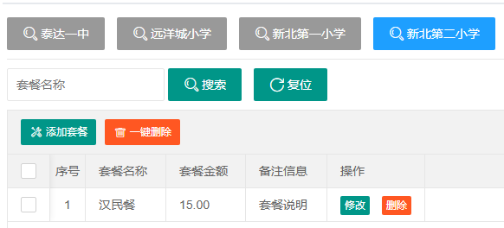
套餐管理
每所学校可以独立管理套餐列表，设置学校专属的套餐选项，每个学校可以动态修改套餐中的餐品内容及价格。

Slide 10
特定日期就餐
每个学校可以根据教学计划需要为特定日期安排就餐或设置为“不就餐”状态（例如节假日、特殊活动日或学校停课日）。

Slide 11
特定日期就餐
设置每个学期的开始时间和结束时间，系统根据当前学年开始时间和结束时间自动为每个学生生成本学期的就餐时间表。

Slide 12
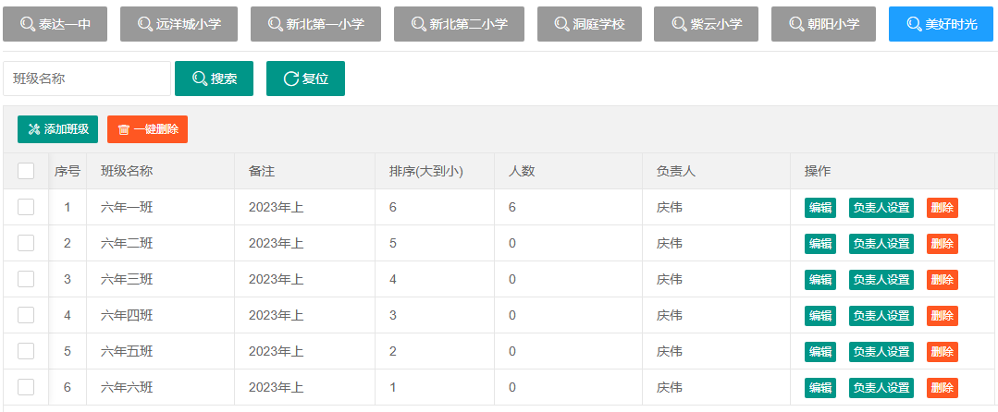
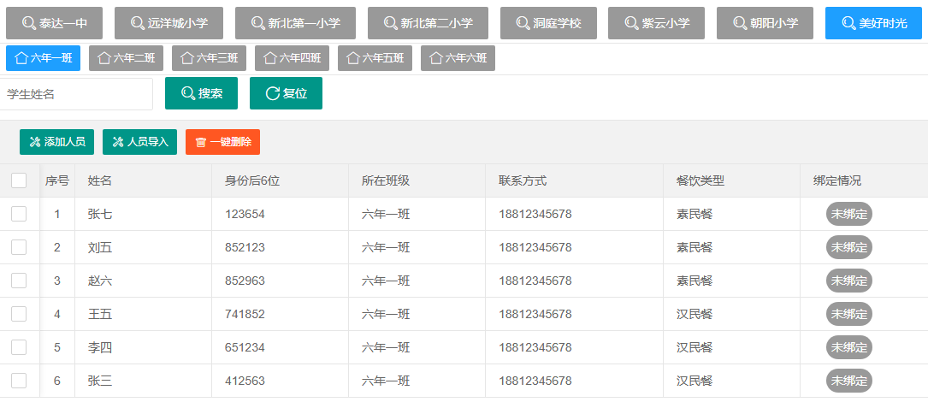
班级管理
班级管理
班级管理功能允许学校根据不同班级的用餐需求进行精细化管理。学校管理员可以为每个班级设置独立的就餐安排，包括套餐选择、用餐人数统计等。
学生管理
系统可以记录每个学生的基本信息（姓名、年级、班级、联系方式和餐饮类型）、餐饮类型还可以查看学生的绑定情况等。

Slide 13
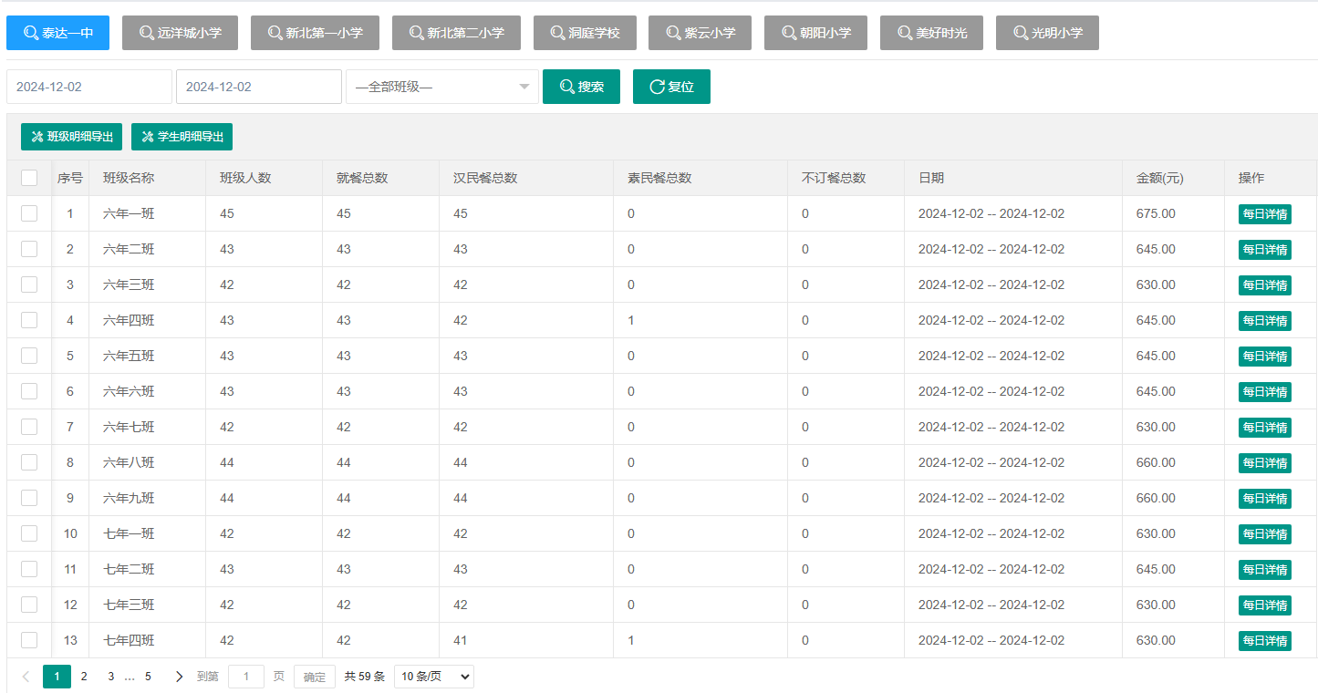
订单管理
统计每个学校各个班级的订餐情况（如订餐数和不订餐数，各个套餐订购的人数及每个班级订餐的费用）。

Slide 14
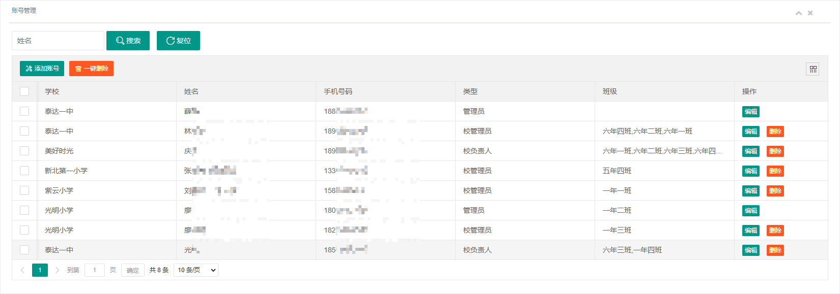
账号管理
设置学校的负责人，可以设置账号的类型如管理员、校负责人、校管理员，校负责人和管理员可以指定负责的班级，这里可以设置为学校的班主任或任课教师。

Slide 15
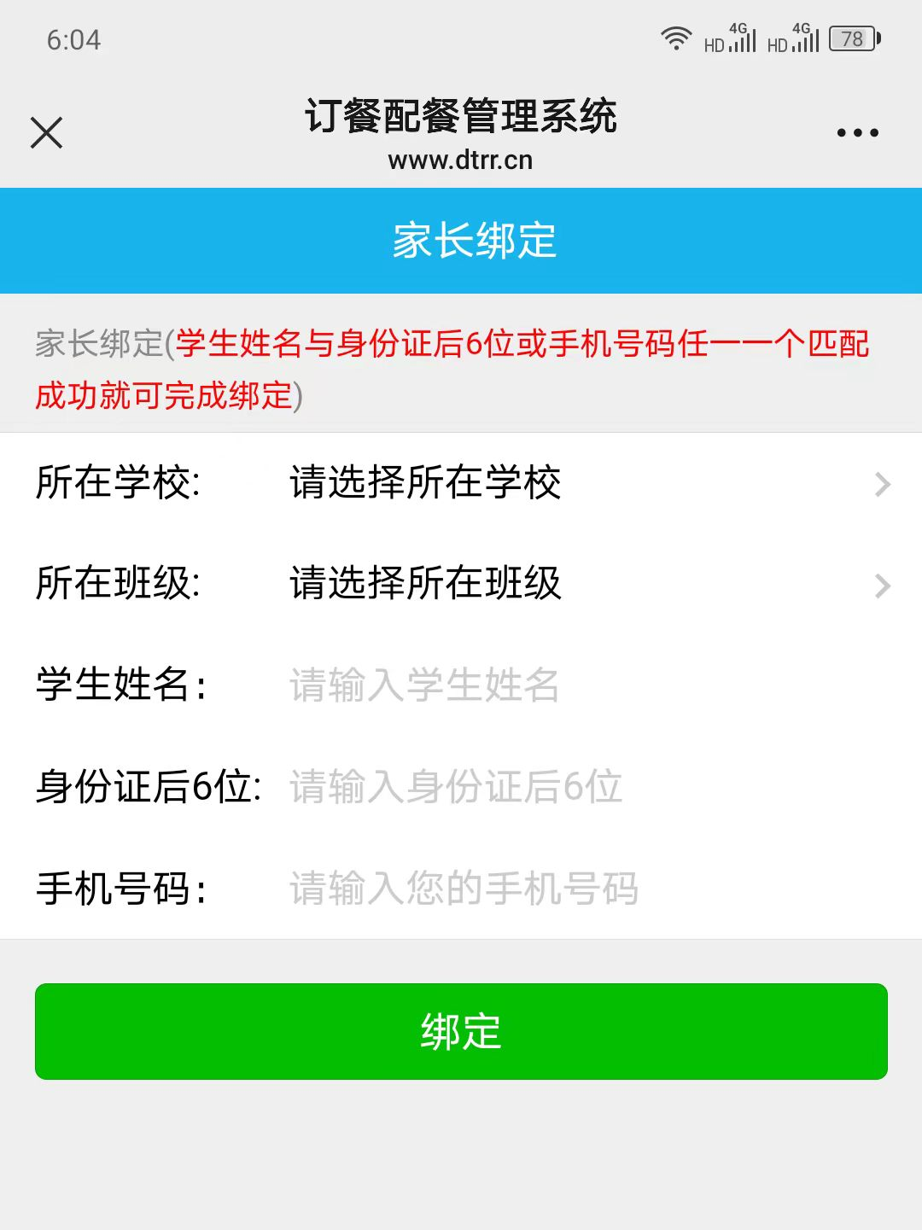
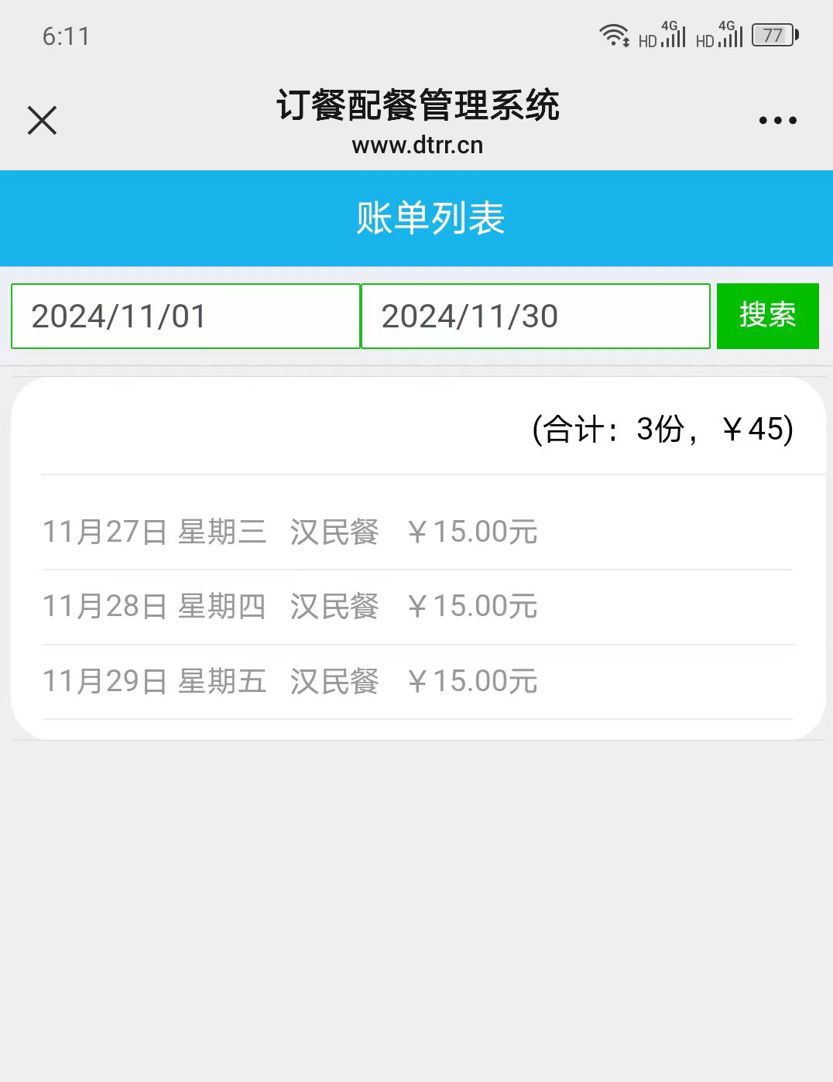
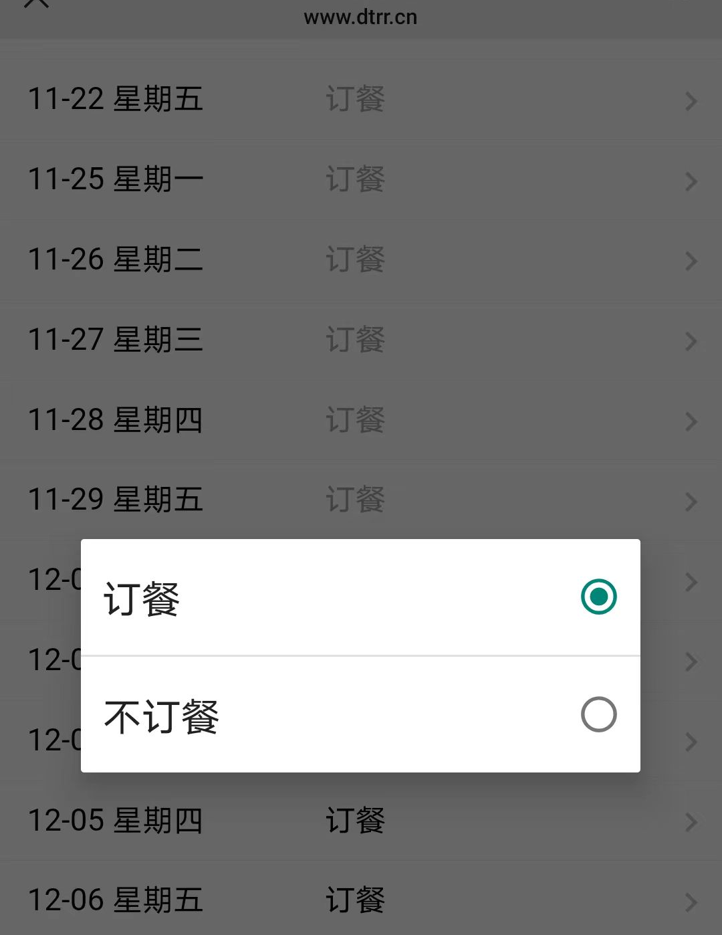
手机端
添加学生信息
查看账单
请假停餐
允许每个家长账户绑定多个学生，学生家长可以通过个人中心绑定自己所有孩子的订餐信息，学生家长可以查看每个孩子的账单，请假停餐。
行业PPT模板http://www.1ppt.com/hangye/

Slide 16
解决方案
便捷的基础数据管理+强大的订单管理置
01
多维度报表统计
及在线打印功能
直观的用戸互动服务，提升用戸体验
06
02
05
03
严格控制机制：
学生缴费控制、餐单保密控制、退费金额控制
打造个性化界面及功能
04
家长自助订餐、缴费、请假，灵活便捷

Slide 17
谢谢观看

